Slide 1


CHƯƠNG TRÌNH KHỞI ĐỘNG
TRƯỜNG CAO ĐẲNG LÝ TỰ TRỌNG TP.HCM
KHOA KHOA HỌC CƠ BẢN
HỌC PHẦN
HÓA HỌC 3
BẬC ĐÀO TẠO: TRUNG CẤP NGHỀ
Giảng viên: Lê Minh Phong
Mail: leminhphong@lttc.edu.vn
Trường CĐ Lý Tự Trọng Tp.HCM

Slide 2





CHƯƠNG TRÌNH KHỞI ĐỘNG
BÀI 52. ANCOL
Trường CĐ Lý Tự Trọng Tp.HCM

Slide 3

NỘI DUNG
1
Định nghĩa, phân loại
2
Đồng phân, danh pháp
3
Tính chất vật lí
4
Tính chất hóa học
5
Điều chế và ứng dụng
Trường CĐ Lý Tự Trọng Tp.HCM

Slide 4
1. Định nghĩa, phân loại
1.1. Định nghĩa
Ancol là những hợp chất hữu cơ trong phân tử có nhóm hiđroxyl (-OH) liên kết trực tiếp với nguyên tử cacbon no.
VD: CH₃-OH: Ancol metylic / metanol
CH₃-CH₂-OH: Ancol etylic / Etanol
Trường CĐ Lý Tự Trọng Tp.HCM

Slide 5
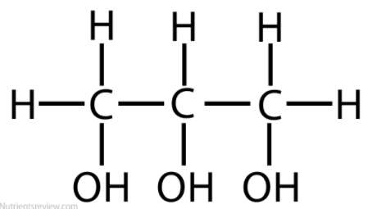
1. Định nghĩa, phân loại
1.2. Phân loại:
Dựa vào đặc điểm gốc hidrocacbon
Ancol no | Ancol không no | Ancol thơm
CH₃-OH / CH₃-CH₂-OH | CH₂=CH-CH₂-OH | C₆H₅-CH₂-OH
Dựa vào số nhóm –OH
Ancol đơn chức | Ancol đa chức
CH₃-OH / CH₃-CH₂-OH | HO-CH₂-CH₂-OH
Trường CĐ Lý Tự Trọng Tp.HCM

Slide 6
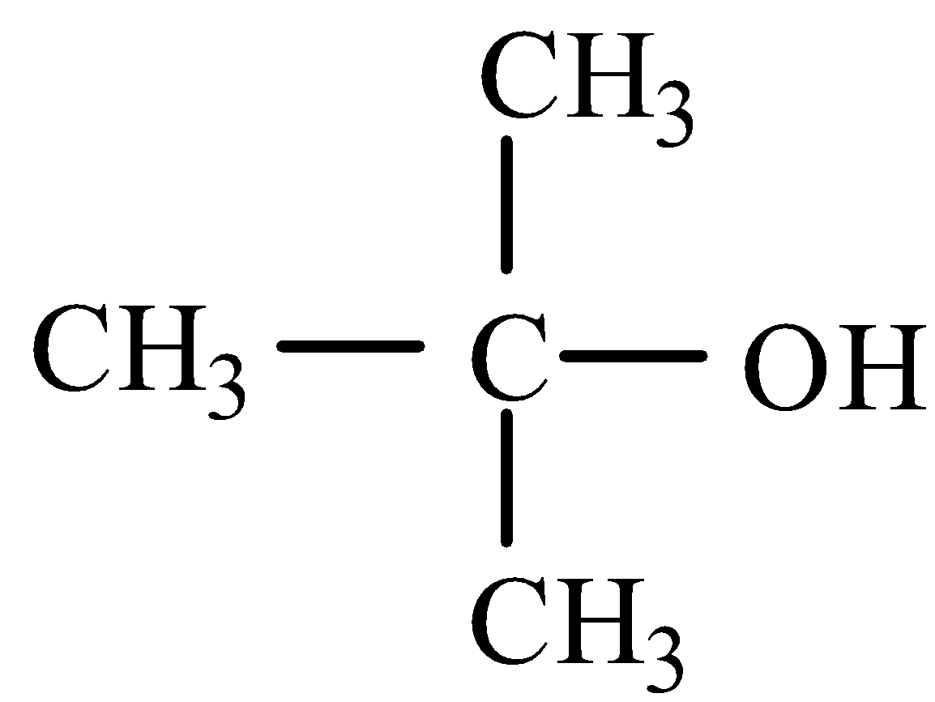
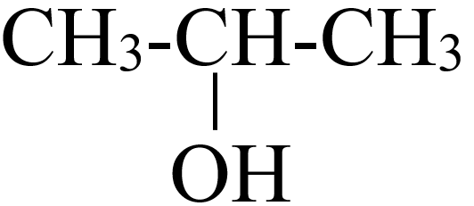
1. Định nghĩa, phân loại
1.2. Phân loại:
Dựa vào bậc ancol, bậc ancol được tính bằng bậc của nguyên tử cacbon liên kết với nhóm (–OH).
Ancol bậc I | Ancol bậc II | Ancol bậc III
CH₃-OH CH₃-CH₂-OH
Trường CĐ Lý Tự Trọng Tp.HCM

Slide 7
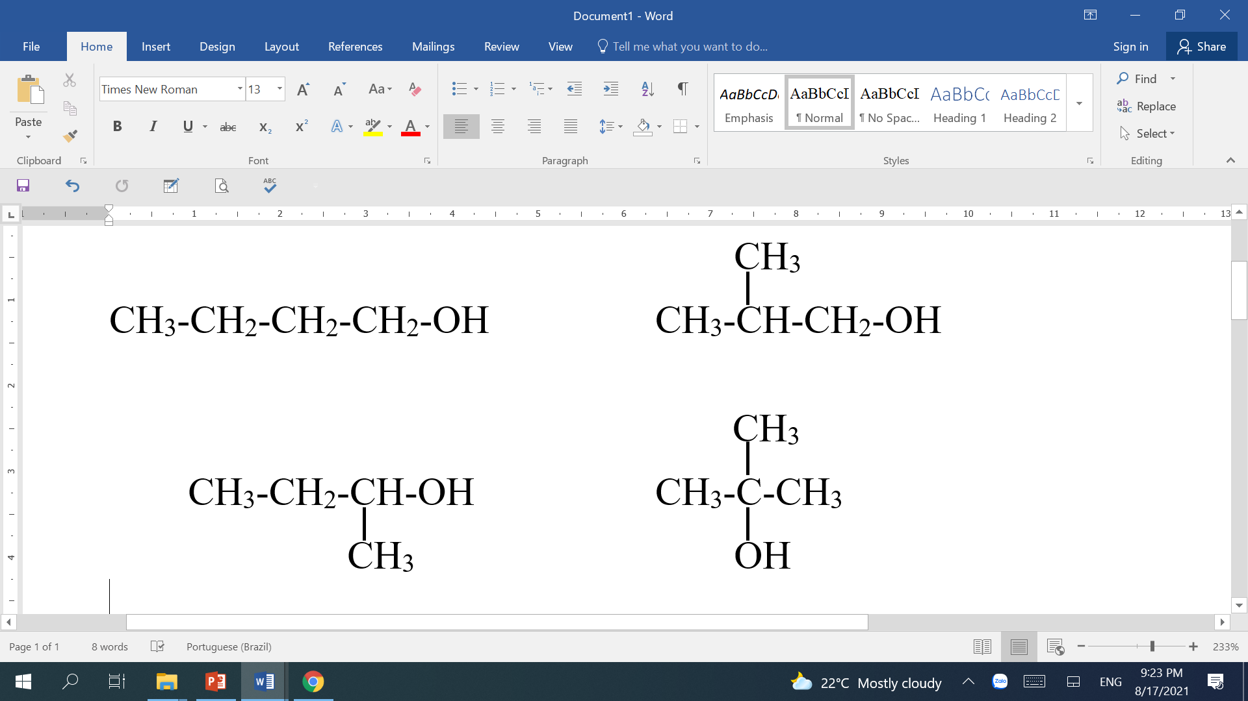
2. Đồng phân, danh pháp
2.1. Đồng phân
Ancol no, mạch hở, đơn chức có công thức chung:
C_{n}H_{2n+1}-OH (n ≥ 1) hoặc C_{n}H_{2n+2}-O (n ≥ 1)
- Đồng phân nhóm chức:
VD: C₂H₆O có 2 đồng phân CH₃-CH₂-OH và CH₃-O-CH₃ (đimetyl ete)
- Đồng phân mạch cacbon và đồng phân vị trí nhóm chức - OH.
Trường CĐ Lý Tự Trọng Tp.HCM

Slide 8
2. Đồng phân, danh pháp
2.2. Danh pháp
1. Tên thông thường: Ancol + tên gốc ankyl + ic
VD: CH₃-OH: Ancol metylic
CH₃-CH₂-OH: Ancol etylic
CH₂=CH-CH₂-OH: Ancol anlylic
C₆H₅-CH₂-OH: Ancol benzylic
Lưu ý: HO-CH₂-CH₂-OH: etylen glicol
C₃H₅(OH)₃: Glixerol
Trường CĐ Lý Tự Trọng Tp.HCM

Slide 9
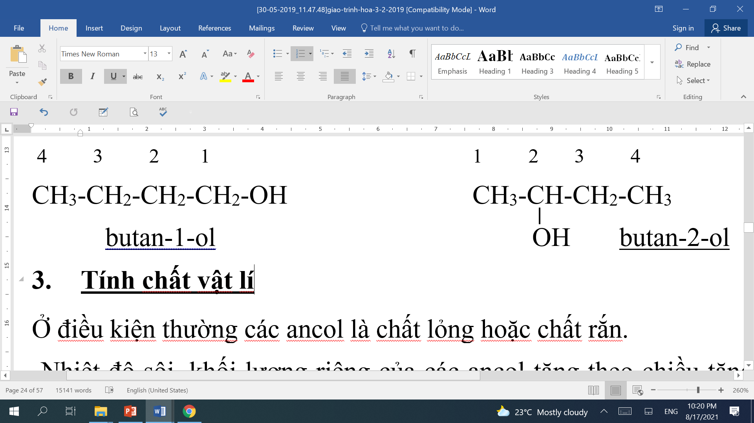
2. Đồng phân, danh pháp
2.2. Danh pháp
2. Tên thay thế: Tên hiđrocacbon tương ứng với mạch chính + số chỉ vị trí nhóm –OH + ol
- Mạch chính là mạch cacbon dài nhất liên kết với nhóm -OH.
- Đánh số thứ tự nguyên tử cacbon mạch chính bắt đầu từ phía gần nhóm -OH hơn.
VD: CH₃-OH: metanol CH₃-CH₂-OH: etanol
Trường CĐ Lý Tự Trọng Tp.HCM

Slide 10
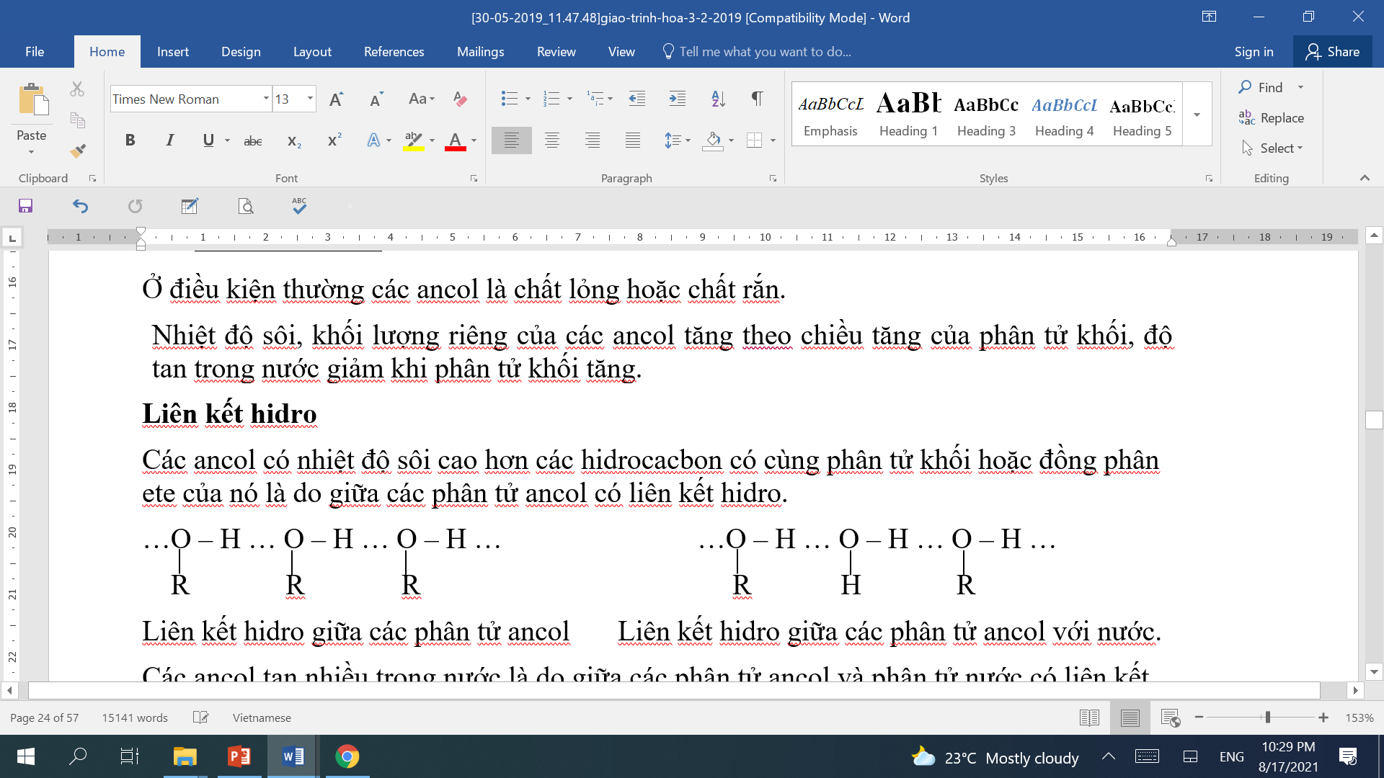
3. Tính chất vật lí
Ở điều kiện thường các ancol là chất lỏng hoặc chất rắn.
Nhiệt độ sôi, khối lượng riêng của các ancol tăng theo chiều tăng của phân tử khối, độ tan trong nước giảm khi phân tử khối tăng.
Các ancol có nhiệt độ sôi cao hơn các hidrocacbon có cùng phân tử khối hoặc đồng phân ete của nó là do giữa các phân tử ancol có liên kết hidro.
Liên kết hidro giữa các phân tử ancol
Liên kết hidro giữa các phân tử ancol với nước.
Trường CĐ Lý Tự Trọng Tp.HCM

Slide 11
4. Tính chất hóa học
4.1. Phản ứng thế H của nhóm -OH
Tác dụng với kim loại kiềm (tính chất chung của ancol)
2C₂H₅OH + 2Na → 2C₂H₅ONa + H₂↑
Tính chất đặc trưng của glixerol
2C₃H₅(OH)₃ + Cu(OH)₂ → [C₃H₅(OH)₂O]₂Cu + 2H₂O glixerol đồng (II) glixerat
(dung dịch màu xanh lam)
Trường CĐ Lý Tự Trọng Tp.HCM

Slide 12
4. Tính chất hóa học
4.2. Phản ứng thế nhóm –OH
Phản ứng với axit vô cơ
Phản ứng với ancol
Đietyl ete
Etyl metyl ete
Trường CĐ Lý Tự Trọng Tp.HCM

Slide 13
4. Tính chất hóa học
4.3. Phản ứng tách nước
CH₃-CH₂-OH $\underset{→}{ H2SO4 , 170oC }$ CH₂ = CH₂ + H₂O
Quy tắc Zai-xép: Nhóm OH ưu tiên tách ra cùng với H ở nguyên tử C bậc cao hơn bên cạnh để tạo liên kết đôi.
Trường CĐ Lý Tự Trọng Tp.HCM

Slide 14
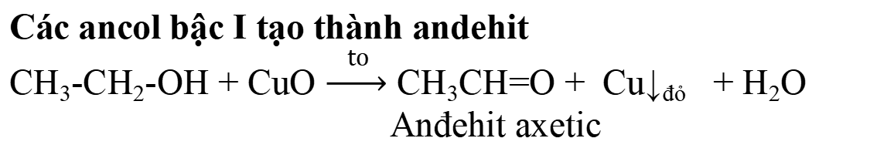
4. Tính chất hóa học
4.4. Phản ứng oxi hóa
4.4.1. Phản ứng oxi hóa không hoàn toàn
Các ancol bậc I tạo thành andehit
CH₃-CH₂-OH + CuO $\underset{→}{ to }$ CH₃CH=O + Cu↓_{đỏ} + H₂O
Anđehit axetic
Các ancol bậc II tạo thành xeton
Ancol bậc III không phản ứng trong điều kiện trên.
Trường CĐ Lý Tự Trọng Tp.HCM

Slide 15
4. Tính chất hóa học
4.4. Phản ứng oxi hóa
4.4.2. Phản ứng oxi hóa hoàn toàn
C₂H₅OH + 3O₂ $\underset{→}{ to }$ 2CO₂ + 3H₂O
Trường CĐ Lý Tự Trọng Tp.HCM

Slide 16
5. Điều chế và ứng dụng
5.1. Điều chế
5.1.1. Phương pháp tổng hợp
5.1.2. Phương pháp sinh hóa:
Lên men tinh bột, đường thu được etanol.
Trường CĐ Lý Tự Trọng Tp.HCM

Slide 17
5. Điều chế và ứng dụng
5.2. Ứng dụng
Etanol được dùng làm nguyên liệu để sản xuất các hợp chất khác như đietyl ete, axit axetic, etyl axetat,...
Etanol được dùng làm dung môi để pha chế vecni, dược phẩm, nước hoa,…
Etanol còn được dùng làm nhiên liệu: dùng cho đèn cồn trong phòng thí nghiệm, dùng thay xăng làm nhiên liệu cho động cơ đốt trong.
Trường CĐ Lý Tự Trọng Tp.HCM

Slide 18
TỔNG KẾT
Qua bài học này, học sinh cần đạt được những kiến thức và kỹ năng cơ bản sau:
Trình bày được định nghĩa, cách phân loại của ancol.
Viết được công thức cấu tạo các đồng phân ancol, đọc được tên của các ancol.
Viết được phương trình phản ứng minh họa tính chất của ancol.
Giải được các bài tập về ancol.
Trường CĐ Lý Tự Trọng Tp.HCM

Slide 19

BÀI TẬP ONLINE
Trường CĐ Lý Tự Trọng Tp.HCM

Slide 20
BÀI TẬP ONLINE
Bài tập 1: Viết công thức cấu tạo và gọi tên các đồng phân có cùng công thức phân tử C₄H₁₀O; C₅H₁₂O.
Giải:
C₄H₁₀O: Có 4 đồng phân
Butan-1-ol
2-metylpropan-1-ol
Butan-2-ol
2-metylpropan-2-ol
Trường CĐ Lý Tự Trọng Tp.HCM

Slide 21
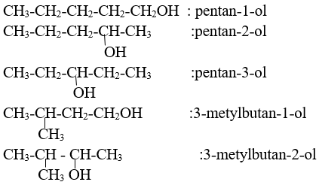

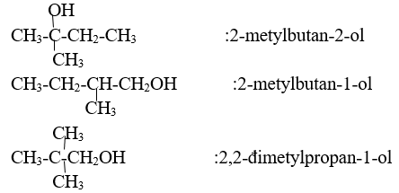
BÀI TẬP ONLINE
C₅H₁₂O: Có 8 đồng phân
3-metylbutan-1-ol
Pentan-1-ol
Pentan-2-ol
3-metylbutan-2-ol
Pentan-3-ol
2-metylbutan-2-ol
2,2-đimetylpropan-1-ol
2-metylbutan-1-ol
Trường CĐ Lý Tự Trọng Tp.HCM

Slide 22
BÀI TẬP ONLINE
Bài tập 2: Gọi tên ancol có công thức cấu tạo:
Hexan-1-ol
Hexan-2-ol
Hexan-3-ol
Hexan-5-ol
ĐÁP ÁN: B
Trường CĐ Lý Tự Trọng Tp.HCM

Slide 23
BÀI TẬP ONLINE
Bài tập 3: Viết phương trình hóa học xảy ra của phản ứng giữa etanol với: Na; CuO, có đun nóng; axit bromhidric (HBr), có xúc tác.
Giải:
2C₂H₅OH + 2Na → 2C₂H₅ONa + H₂↑
C₂H₅OH + CuO $\underset{→}{ to }$ CH₃CHO + Cu↓_{đỏ} + H₂O
C₂H₅OH + HBr $\underset{→}{ xt, to }$ C₂H₅Br + H₂O
Trường CĐ Lý Tự Trọng Tp.HCM

Slide 24
BÀI TẬP ONLINE
Bài tập 4: Viết phương trình hóa học xảy ra của phản ứng giữa metanol với: Na; CuO, có đun nóng; axit clohidric (HCl), có xúc tác; etanol.
Giải:
2CH₃OH + 2Na → 2CH₃ONa + H₂↑
CH₃OH + CuO $\underset{→}{ to }$ HCHO + Cu↓_{đỏ} + H₂O
CH₃OH + HCl $\underset{→}{ xt, to }$ CH₃Cl + H₂O
CH₃OH + C₂H₅OH $\underset{→}{ to }$ CH₃OC₂H₅ + H₂O
Trường CĐ Lý Tự Trọng Tp.HCM

Slide 25
BÀI TẬP ONLINE
Bài tập 5: Trình bày phương pháp hóa học để phân biệt các chất lỏng đựng riêng biệt trong các lọ không nhãn: etanol, glixerol, nước, benzen
Giải:
Dung dịch
 | Etanol C₂H₅OH | Glixerol C₃H₅(OH)₃ | H₂O | Benzen C₆H₆
Cu(OH)₂, nhiệt độ thường | Không hiện tượng | dd màu xanh lam | Không hiện tượng | Không hiện tượng
CuO, tº | Cu↓ đỏ |  | Không hiện tượng | Không hiện tượng
Na |  |  | Khí H₂↑ | Không hiện tượng
Thuốc thử
Trường CĐ Lý Tự Trọng Tp.HCM

Slide 26
BÀI TẬP ONLINE
Phương trình phản ứng minh họa:
2C₃H₅(OH)₃ + Cu(OH)₂ → [C₃H₅(OH)₂O]₂Cu + 2H₂O
Đồng (II) glixerat (xanh lam)
C₂H₅OH + CuO $\underset{→}{ to }$ CH₃CHO + Cu↓_{đỏ} + H₂O
2Na + 2H₂O 2NaOH + H₂↑
Dung dịch còn lại là C₆H₆ (Benzen)
Trường CĐ Lý Tự Trọng Tp.HCM

Slide 27
BÀI TẬP ONLINE
Bài tập 6: Cho 3,70 gam một ancol (X) no đơn chức, mạch hở tác dụng với natri dư thu được 0,56 lít khí thoát ra (điều kiện tiêu chuẩn). Xác định công thức phân tử của (X).
Giải:
nH₂ = V/22,4 = 0,56/22,4 = 0,025 mol
2C_{n}H_{2n+1}OH + 2Na → 2C_{n}H_{2n+1}ONa + H₂↑
0,05 mol ← 0,025 mol
m = n . M → 3,7 = 0,05 . (14n +18) → n = 4
→ (X): C₄H₉OH
Trường CĐ Lý Tự Trọng Tp.HCM

Slide 28


BÀI TẬP OFFLINE
Bài tập 7-10 trang 53, 54
(Giáo trình hóa học 3)
Trường CĐ Lý Tự Trọng Tp.HCM

Slide 29
NỘI DUNG CHUẨN BỊ
Bài 53. PHENOL
1
Định nghĩa, phân loại
2
Phenol
3
Điều chế
4
Ứng dụng
Trường CĐ Lý Tự Trọng Tp.HCM

Slide 30

CHÚC CÁC EM HỌC TỐT!

